Slide 1
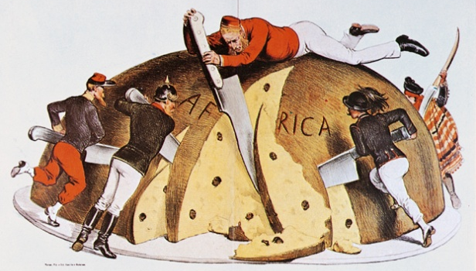
Nazionalismo e imperialismo

Slide 2
Belle époque
La II rivoluzione industriale aveva aperto un’epoca di benessere e di ottimismo: sembrava che nulla potesse ostacolare il progresso dell’uomo.
Per questo, dopo i fatti tragici della Prima guerra mondiale, il periodo che va dalla fine dell’Ottocento fino al 1914 è definito, nostalgicamente:
“BELLE ÉPOQUE”

Slide 3
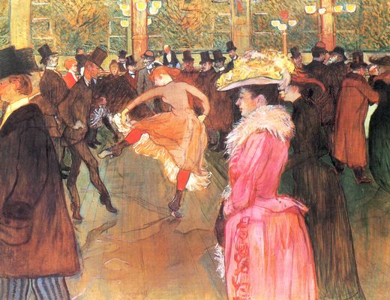
FRANCIA, fine Ottocento
Guerra franco-prussiana, con umiliante sconfitta a Sedan
Umiliante pace di Francoforte (1871)
perdita di Alsazia e Lorena
forte indennità di guerra
proclamazione del II Reich a Versailles
Conseguenze immediate:
breccia di Porta Pia; Roma diventa capitale italiana
Comune di Parigi (movimento rivoluzionario socialista, poi represso nella “settimana di sangue”)
Conseguenze a lungo termine:
revanscismo francese
La Francia (e Parigi) sono il cuore di quest’epoca.

Slide 4
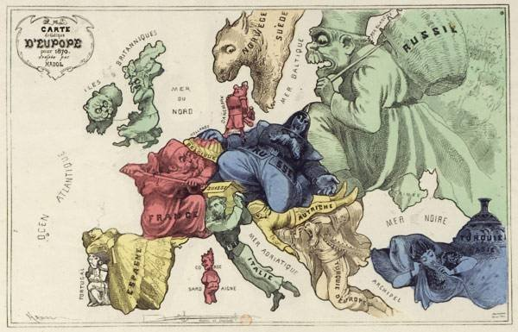
Sviluppo di imperialismo e nazionalismo
Si sviluppa:
Un esasperato nazionalismo
aggressività
Una visione globale basata su un ordine razziale
Darwinismo sociale e razzismo

Slide 5
Cause nazionalismo
lo spirito di rivalsa (es., i francesi contro i tedeschi dopo l’umiliante sconfitta nella guerra franco-prussiana del 1870)
l’insofferenza verso il dominio straniero (coacervo di popoli in Austria-Ungheria e Impero ottomano);
la volontà di potenza nazionale
idea di estendere il proprio territorio a tutti gli uomini della stessa etnia (panslavismo russo; pangermanismo della Germania)

Slide 6
Imperialismo
L’estensione delle colonie passa da 15 milioni a circa 38 milioni di chilometri quadrati
Cause economiche
ricerca di nuovi mercati e nuove materie prime (per dare slancio alla II riv. Industriale)
sviluppo del capitalismo = eccedenza di capitali = serve un posto dove investire questi soldi
Cause politico-ideologiche
nazionalismo
razzismo: la razza bianca è superiore: tutto il resto deve essere sottomesso
Cause sociali
servono nuove colonie per accogliere gli emigranti

Slide 7
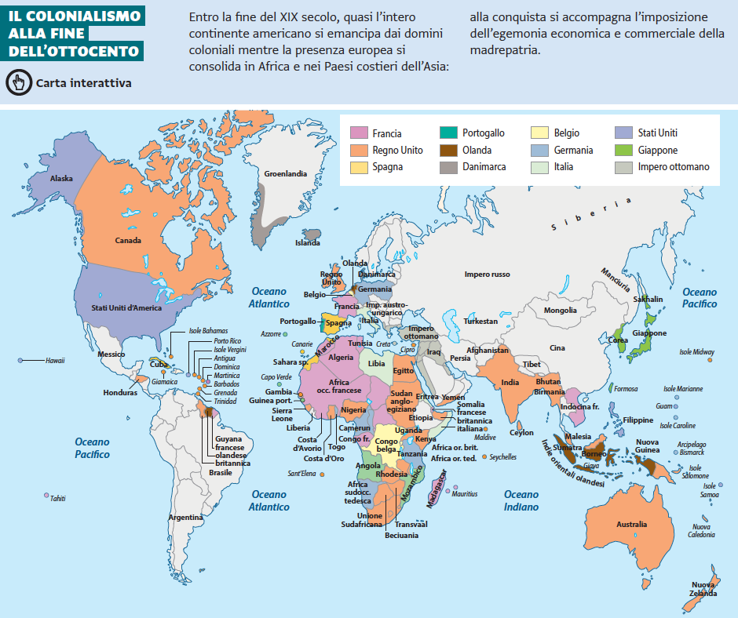

Slide 8
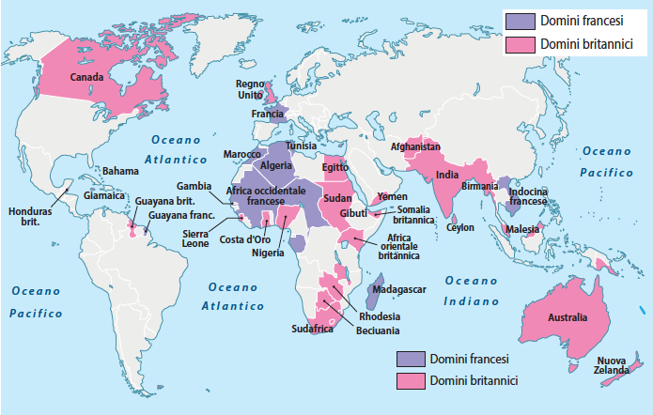

Slide 9
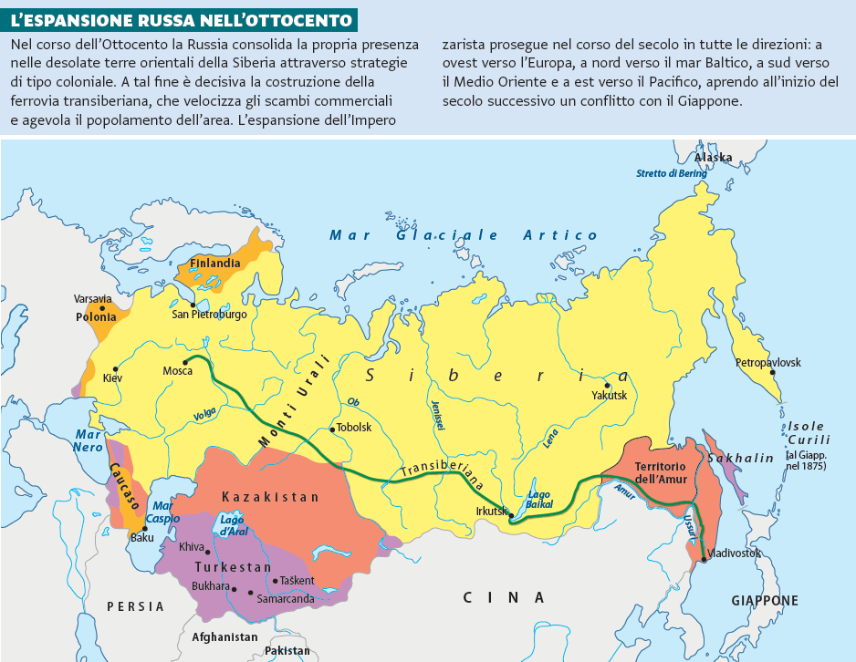

Slide 10
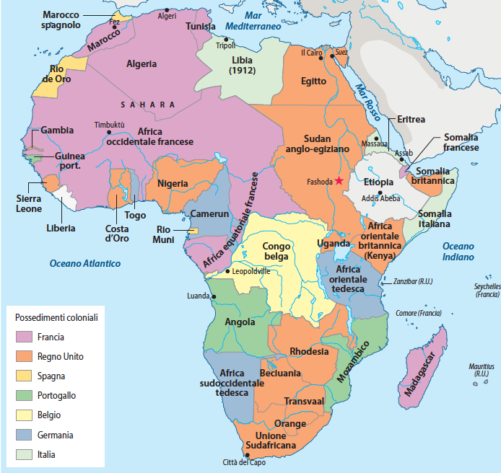
Le potenze europee videro nell’Africa una facile zona di conquista (viene perfino definita res nullius, cosa di nessuno). Nel 1884-5, nella Conferenza di Berlino (convocata da Bismarck) si legalizzò perfino l’azione dei paesi europei nel continente africano. In pratica, l’Africa venne spartita a tavolino, pensando a un presunto equilibrio europeo. La conquista, agevolata dalle armi moderne (che gli africani non possedevano) fu accompagnata da violenze e massacri. Vediamo, alla vigilia della I guerra mondiale, quel che è successo dell’Africa (occupata in soli 30 anni!).
L’Italia possiede Eritrea e Somalia. Con Depretis e Crispi provò ad allargare le proprie terre ottenendo clamorose sconfitte (es. 1896, Adua). Nel 1911, con Giolitti, si assiste all’occupazione della Libia.

